Slide 1

Desain Baik vs Buruk
Gold - Chapter 5 - Topic 2

Slide 2


Training For Facilitator Rules
Always turn on the webcam
Enthusiastic in class “raise hand” for ask/give opinion
Give appreciation to others “say thank you” or “reaction”
Join online class 10 menit before
Make sure the internet network is stable
Mute microphones when not needed
Well prepared before class
BINAR ACADEMY
BINAR ACADEMY

Slide 3

Selamat datang di Chapter 5 Topic 2 online course UI/UX Research/Design dari Binar Academy!

Slide 4

Pengantar
Di chapter 4, kita sudah mengupas tuntas fase prototyping dan bagaimana design system berperan.
Kali ini, kita akan mendekati design thinking fase terakhir yaitu testing. Tapi, sebelum ke sana, kita cari tahu dulu yuk desain yang baik itu seperti apa sih?
Let’s go, bestie ~~

Slide 5
Pengantar
Detailnya, kita akan membahas:
Best practices dalam UI/UX design
Keseimbangan pada desain
Penjajaran pada desain
Membedakan desain yang baik dan buruk

Slide 6

Best Practices dalam UI/UX design
Dalam design system guideline yang kita bahas di chapter 4 kemarin, ada satu acuan yakni best practices. Masih ingat kan, bestie?
Nah, sekarang kita akan memperdalam bahasan best practices dalam UI/UX design. Yuk let’s go ~

Slide 7

Best practices dalam UI/UX design
Apa itu best practices?
Best practices bisa menjadi acuan untuk menentukan apakah desain kita sudah baik atau belum. Hal ini merupakan koleksi prosedur dan anjuran yang ditetapkan sebagai yang benar atau yang paling efektif.
Mari kita telusuri beberapa indikator best practices untuk desain antarmuka dan pengalaman pengguna (user interface and experience) berikut ini.
Notes:
Photo by Estúdio Bloom on Unsplash

Slide 8
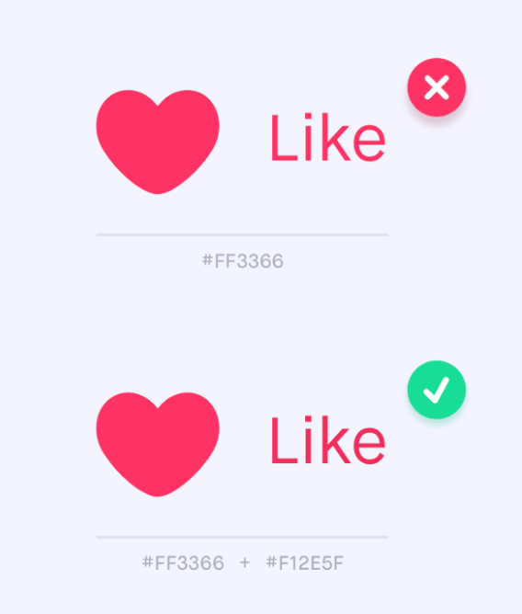
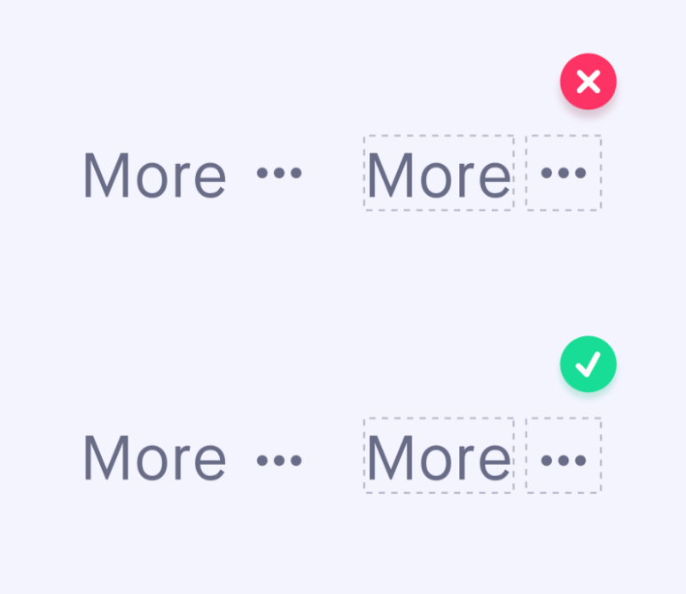
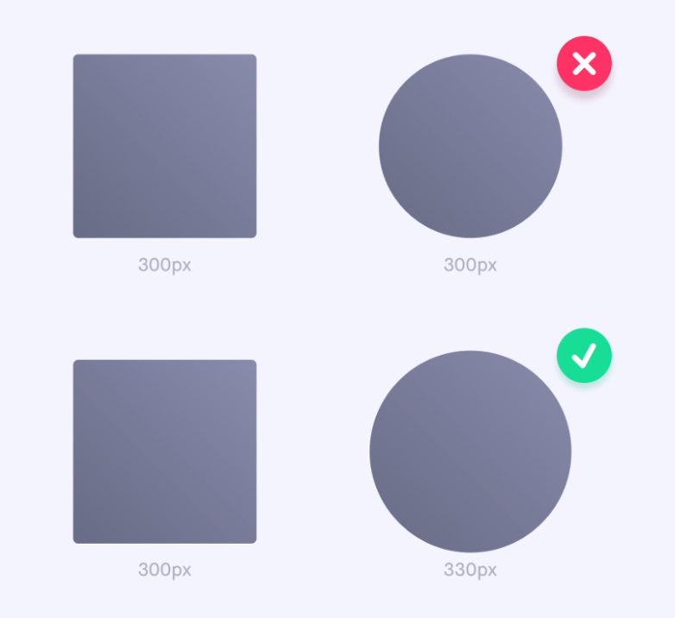
Best practices dalam UI/UX design
Antarmuka desain harus seimbang
Antarmuka (interface) yang kamu desain harus tetap sederhana dan seimbang merupakan hal perlu dilakukan. Untuk lebih lanjutnya, kita akan membincangkan keseimbangan di sub-chapter berikutnya, ya gengs.
Notes:
Image from https://medium.muz.li/basics-of-optical-balance-in-interface-design-ui-4037c033cca2

Slide 9
Best practices dalam UI/UX design
Untuk menyederhanakan desain, bisa dilakukan dengan dua cara berikut:
Hindari elemen-elemen yang tidak diperlukan
Gunakan bahasa yang jelas pada label buttons, pop-ups dan elemen-elemen lainnya.
Kamu bisa mengamati contoh pada gambar di samping ya.
Notes:
Image from https://medium.muz.li/basics-of-optical-balance-in-interface-design-ui-4037c033cca2

Slide 10
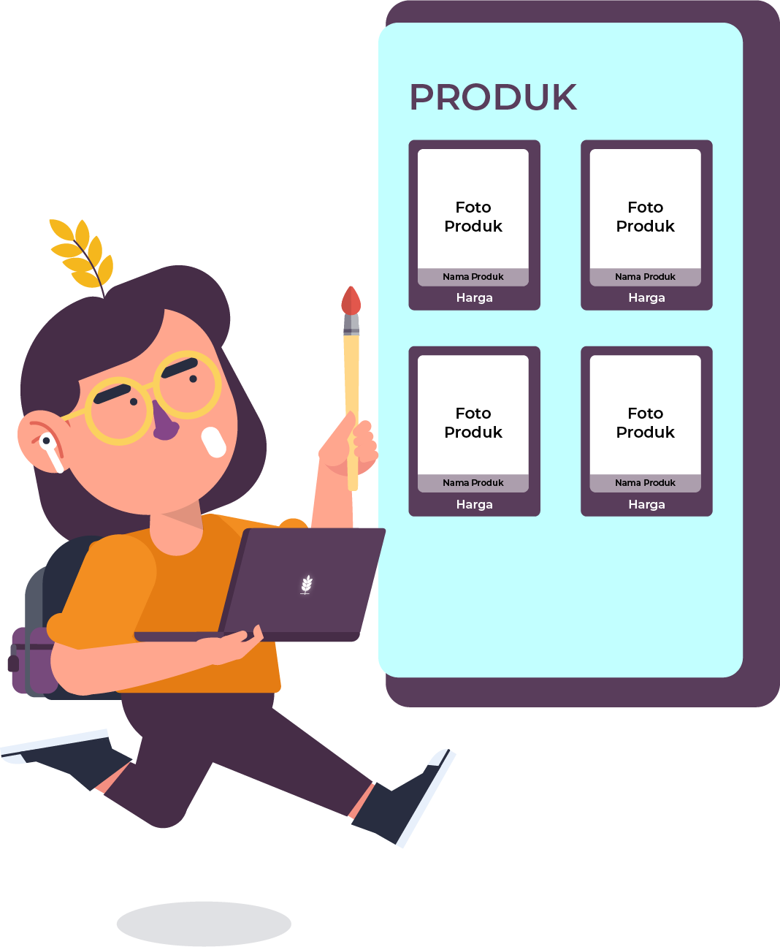
Best practices dalam UI/UX design
Gunakan elemen-elemen desain secara konsisten
Masih ingat kan mengapa desain kita harus konsisten?
Kalau konsisten, pengguna akan merasa lebih nyaman dan dapat menyelesaikan berbagai hal dengan lebih cepat.
Notes:
Image from https://www.sketchappsources.com/free-source/3681-radiance-design-system-sketch-freebie-resource.html

Slide 11
Best practices dalam UI/UX design
Nah, konsistensi dapat dicapai dengan membuat elemen desain seragam, terlihat dan berperilaku dengan cara yang sama.
Lagi-lagi nih gengs, kita diingatkan betapa pentingnya design system dalam memudahkan desainer membuat desain. Jika dilakukan dengan benar, berpotensi meningkatkan kepuasaan pengguna.
Notes:
Image from https://www.sketchappsources.com/free-source/3681-radiance-design-system-sketch-freebie-resource.html

Slide 12
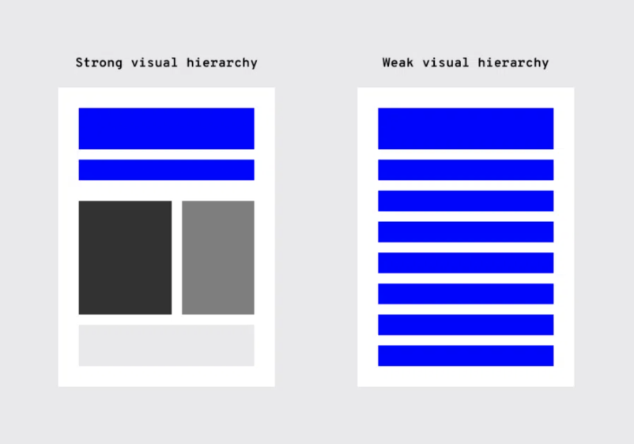
Best practices dalam UI/UX design
Pertimbangkan tata letak (layout)
Menurut kamu, item apa yang perlu pengguna lihat terlebih dahulu?
Membayangkan jawaban dari pertanyaan tersebut bisa membantu kita mempertimbangkan hubungan spasial antara item pada halaman dan struktur halaman berdasarkan prioritas atau kepentingan pengguna.
Notes:
Image from https://www.uxpin.com/studio/blog/guide-design-consistency-best-practices-ui-ux-designers/

Slide 13
Best practices dalam UI/UX design
Penempatan item yang cermat dapat membantu menarik perhatian dan memudahkan pengguna memindai informasi yang paling penting.
Notes:
Image from https://www.uxpin.com/studio/blog/guide-design-consistency-best-practices-ui-ux-designers/

Slide 14
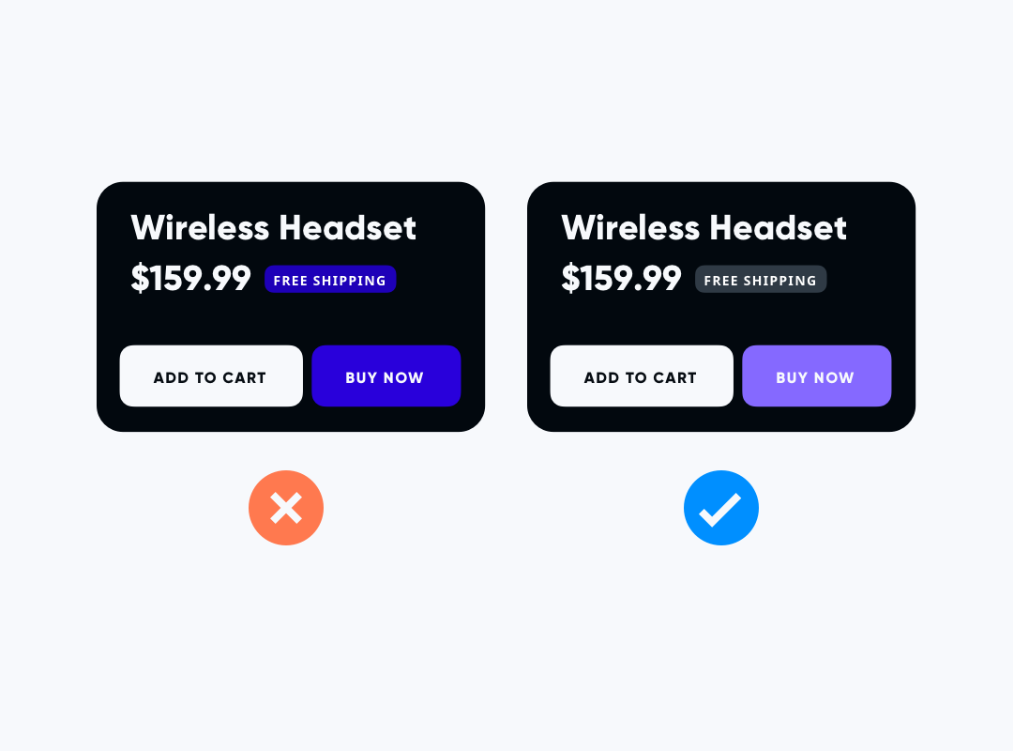
Best practices dalam UI/UX design
Gunakan warna dan tekstur secara strategis
Selain mempertimbangkan layout, kamu juga bisa mengarahkan atau mengalihkan perhatian pengguna terhadap item menggunakan warna, kontras, dan tekstur di desain yang kamu buat.
Notes:
Image from https://uxmisfit.com/2020/09/14/ui-tutorial-6-tips-to-make-better-dark-theme/

Slide 15

Best practices dalam UI/UX design
Komunikasikan apa yang sedang terjadi kepada pengguna
Pastikan desain kamu mengkomunikasikan apa yang sedang terjadi pada sistem, misalnya lokasi, tindakan, perubahan status, atau kesalahan yang mereka lakukan.
Notes:
Image from https://www.uxpin.com/studio/blog/guide-design-consistency-best-practices-ui-ux-designers/

Slide 16
Best practices dalam UI/UX design
Kita bisa menggunakan berbagai elemen UI untuk mengkomunikasikan status, pesan sukses, dan pesan error jika diperlukan.
Mengkomunikasikan pesan tentang apa yang sedang terjadi dapat mengurangi frustasi bagi pengguna produk kamu.
Notes:
Image from https://www.uxpin.com/studio/blog/guide-design-consistency-best-practices-ui-ux-designers/

Slide 17

Keseimbangan pada desain
Best practices mampu mengarahkan kita agar desain tidak hanya nyaman dilihat tetapi juga dicerna informasinya oleh pengguna.
Seperti yang kita sebutkan tadi, keseimbangan pada desain menjadi salah satu aspek penting dalam best practices. Yuk kita simak bersama ~

Slide 18

Keseimbangan pada desain
Keseimbangan
Sering mendengar kata “keseimbangan” kan, gengs? Kata tersebut banyak digunakan dengan konteks berbeda.
Misalnya diet sehat yang seimbang, yoga mengajarkan keseimbangan, work life balance, dan sebagainya.
Notes:
Photo by Aziz Acharki on Unsplash

Slide 19
Keseimbangan pada desain
Keseimbangan diperlukan agar tidak berat sebelah atau kekurangan di sisi lainnya. Hal yang sama berlaku pula dalam desain.
Ada beberapa hal yang bisa kita tempuh untuk membuat desain yang seimbang. Kita bahas di slide berikutnya ya.
Notes:
Photo by Aziz Acharki on Unsplash

Slide 20
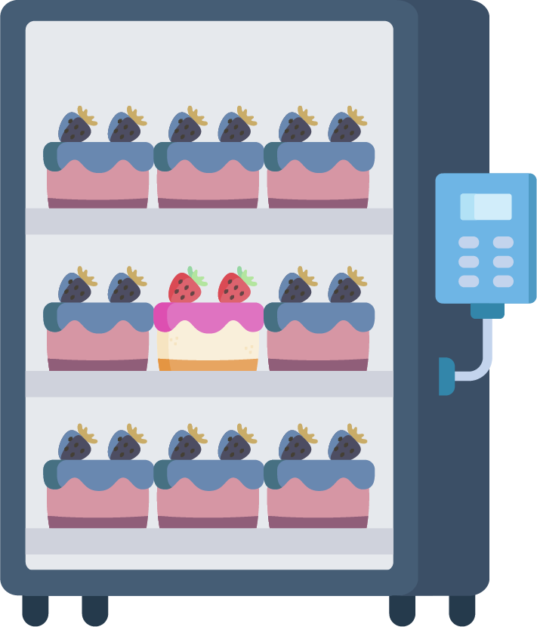
Keseimbangan pada desain
Visual weight
Visual weight atau bobot visual adalah ukuran seberapa menonjol suatu elemen dibandingkan dengan elemen di sekitarnya.
Visual weight bisa diubah dan disesuaikan dengan beberapa faktor seperti ukuran bentuk, warna, kontras, dan atau kepadatan elemen.
Yuk kita bahas satu-satu bagaimana faktor tersebut berdampak pada bobot visual.
Notes:
Image from https://student-activity.binus.ac.id/klifonara/2019/04/composition-visual-weight/

Slide 21
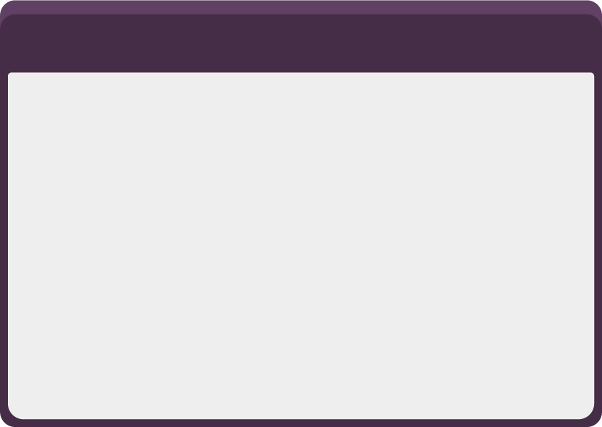
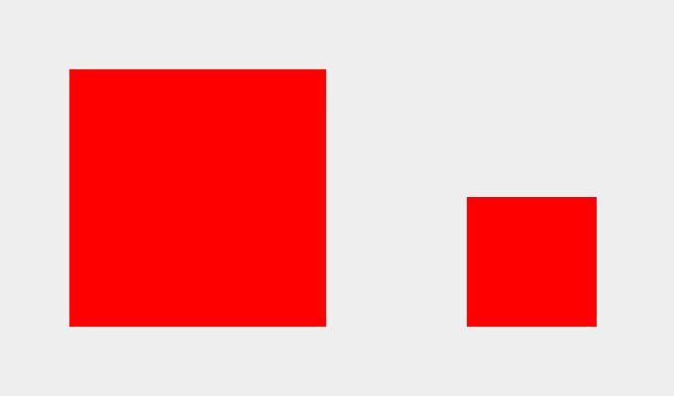
Keseimbangan pada desain
Visual weight dengan ukuran
Ukuran merupakan faktor paling jelas yang berkontribusi pada bobot visual.
Coba kita perhatikan gambar di samping. Kotak di kiri mempunyai bobot visual lebih banyak daripada kotak di sebelah kanan karena ukurannya lebih besar.
Notes:
Image from https://student-activity.binus.ac.id/klifonara/2019/04/composition-visual-weight/

Slide 22
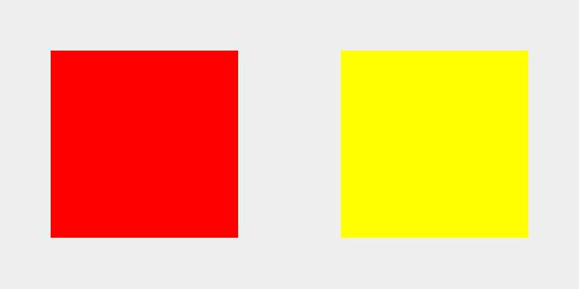
Keseimbangan pada desain
Visual weight dengan warna
Secara ukuran, gambar di samping bobotnya terlihat sama. Lantas, apa yang membedakan?
Betul, warnanya berbeda. Persepsi kita tentang warna biasanya dipengaruhi oleh warna-warna di sekitarnya. Seperti yang kita lihat, warna merah lebih menuntut perhatian daripada kotak berwarna kuning.
Notes:
Image from https://student-activity.binus.ac.id/klifonara/2019/04/composition-visual-weight/

Slide 23
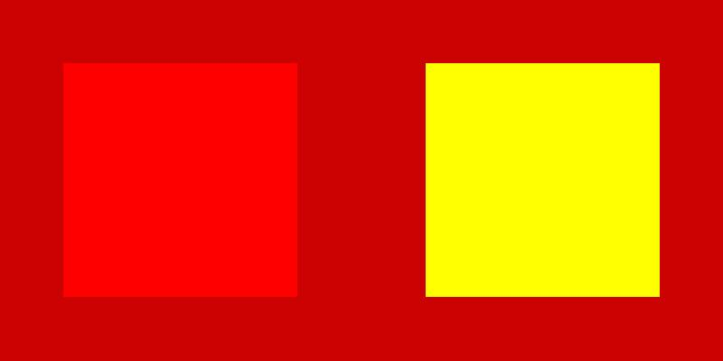
Keseimbangan pada desain
Visual weight dengan kontras
Contoh selanjutnya, menggunakan kotak berwarna sama dengan contoh sebelumnya namun diberi warna latar merah lebih gelap, kita dapat melihat bagaimana kontras dapat secara drastis mengubah persepsi kita tentang warna.
Dengan demikian, latar belakang merah yang lebih gelap mengurangi kontras pada kotak kiri dan meningkatkan kontras pada kotak kanan.

Slide 24
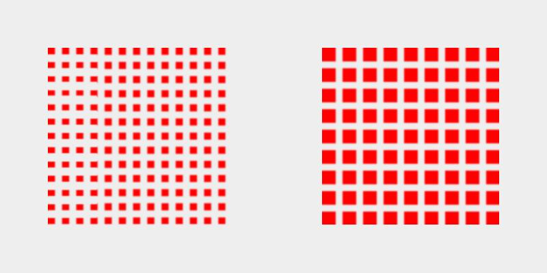
Keseimbangan pada desain
Visual weight dengan kepadatan (density)
Gambar di samping memiliki ukuran, warna, dan kontras yang sama nih, gengs. Lalu, apa yang membedakan?
Jawabannya adalah kepadatan atau density. Kotak di sebelah kanan memiliki bobot visual yang lebih besar dibandingkan kotak di sebelah kiri.
Di sini, whitespace atau ruang kosong berperan dalam menciptakan keseimbangan bobot visual.
Notes:
Image from https://student-activity.binus.ac.id/klifonara/2019/04/composition-visual-weight/

Slide 25
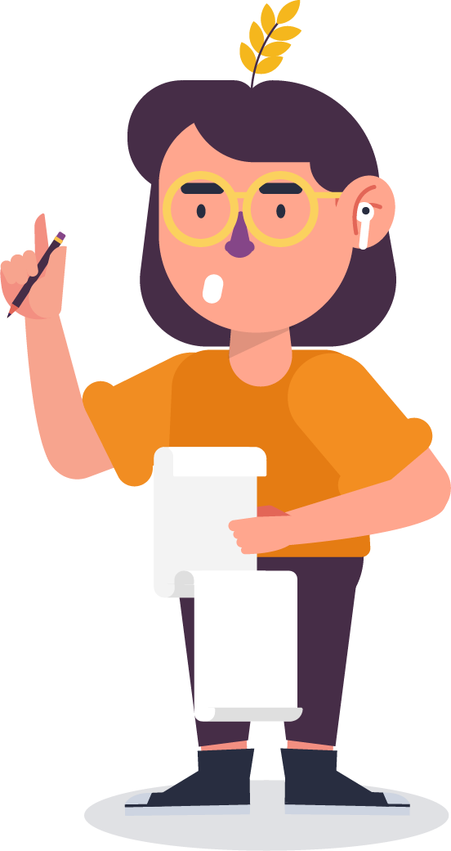
Keseimbangan pada desain
Dari contoh-contoh tadi, bisa kita simpulkan bahwa sedikit perubahan pada ukuran, warna, kontras, atau kepadatan dapat mempengaruhi bobot visual elemen pada desain kamu.
Nah, yang akan kita lihat berikutnya adalah bagaimana faktor-faktor tersebut digabungkan untuk membantu membangun rasa keseimbangan pada desain kita.
Notes:
Image from https://student-activity.binus.ac.id/klifonara/2019/04/composition-visual-weight/

Slide 26
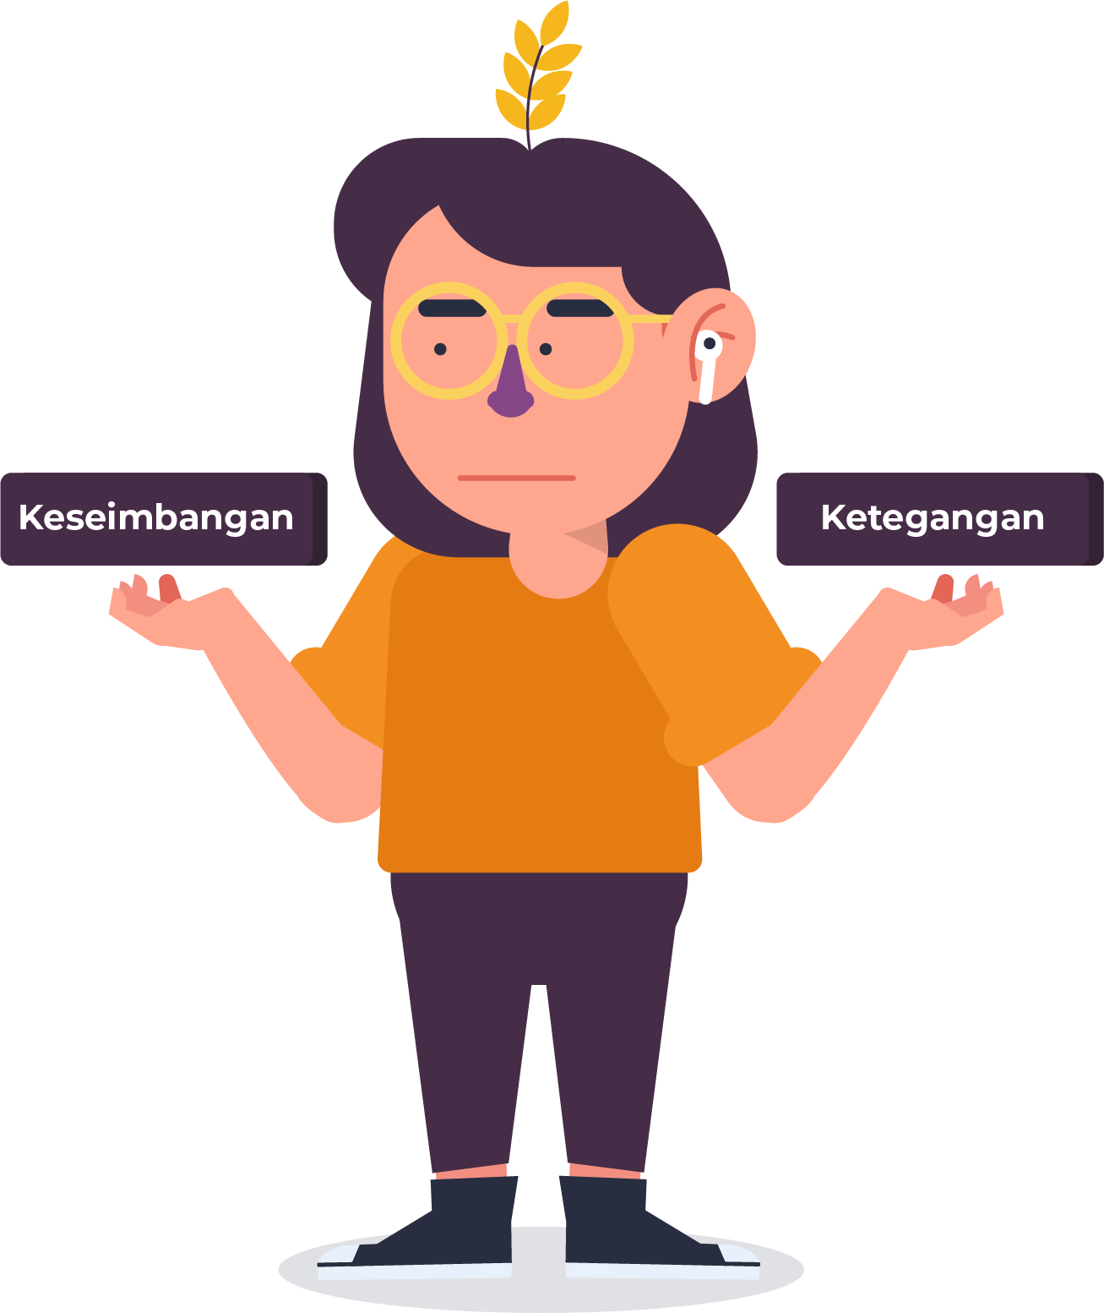
Keseimbangan pada desain
Keseimbangan vs ketegangan
Tanpa keseimbangan, kita menciptakan ketegangan visual yang dapat berdampak negatif pada persepsi pengguna terhadap desain kita.
Mari kita lihat beberapa contohnya yuk.
Notes:
Photo by Aziz Acharki on Unsplash

Slide 27

Keseimbangan pada desain
Mari kita perhatikan gambar di bawah ini. Apakah ada yang aneh?
Betul, bobot visualnya tidak seimbang. Mengapa? Penggunaan teks di tengah membentuk keseimbangan simetris pada sumbu vertikal. Namun, opsi tombol di bagian kiri halaman secara visual membuatnya terasa “lebih berat”, di mana hal tersebut menimbulkan ketegangan visual.
Ketegangan visual menyebabkan otak kita berpikir "ada yang aneh dengan desain ini." Desain yang baik perlu bobot visual yang didistribusikan secara merata di kedua sisi halaman.
Notes:
Image from https://uxengineer.com/principles-of-design/balance/

Slide 28

Keseimbangan pada desain
Perhatikanlah gambar kedua.
Sebagian besar dari kita akan setuju bahwa gambar kedua lebih baik daripada yang pertama. Ini karena otak kita menginginkan keseimbangan daripada ketegangan.
Tapi, perlu diingat juga nih, gengs. Hal ini tidak berarti kamu harus menghindari ketegangan visual ya. Justru, tegangan atau tension bisa kita mainkan namun dengan kehati-hatian dan cermat.
Notes:
Image from https://uxengineer.com/principles-of-design/balance/

Slide 29
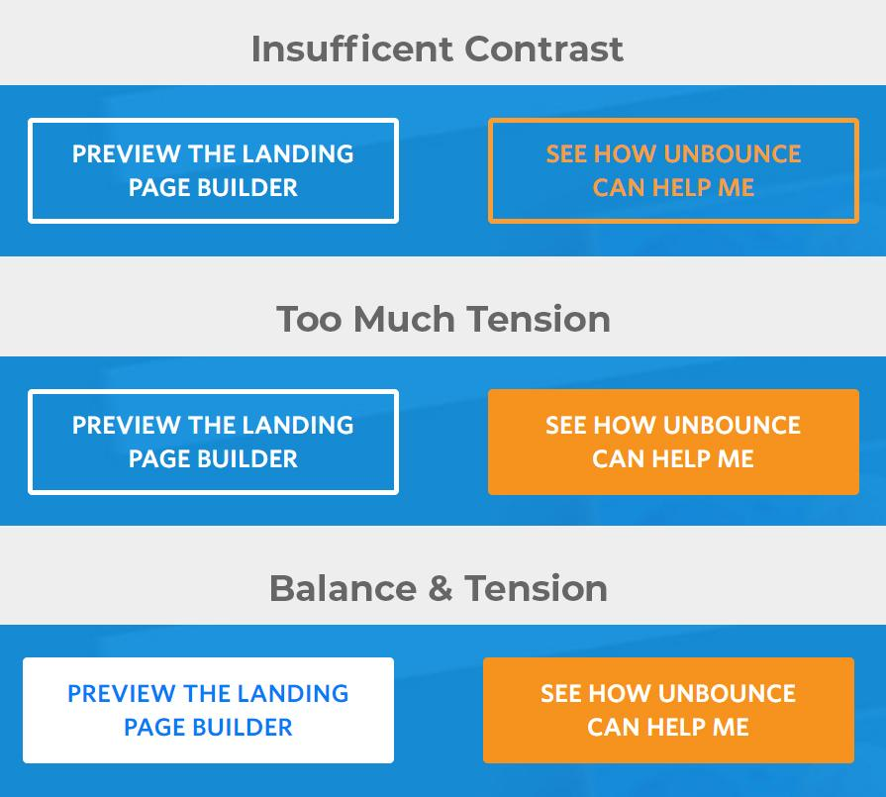
Keseimbangan pada desain
Pada gambar-gambar di samping, kamu bisa melihat perbedaan keseimbangan secara jelas.
Notes:
Image from https://uxengineer.com/principles-of-design/balance/

Slide 30
Keseimbangan pada desain
Pada gambar-gambar di samping, kamu bisa melihat perbedaan keseimbangan secara jelas.
Gambar pertama menghasilkan ketidakseimbangan kontras. Dampaknya, tidak hanya lebih sulit untuk membaca tombol utama, tetapi tombol sekunder pun tampaknya membawa bobot visual yang lebih banyak.
Notes:
Image from https://uxengineer.com/principles-of-design/balance/

Slide 31
Keseimbangan pada desain
Pada gambar-gambar di samping, kamu bisa melihat perbedaan keseimbangan secara jelas.
Gambar pertama menghasilkan ketidakseimbangan kontras. Dampaknya, tidak hanya lebih sulit untuk membaca tombol utama, tetapi tombol sekunder pun tampaknya membawa bobot visual yang lebih banyak. Di gambar kedua, masalah kontras sudah diperbaiki. Tetapi tombol utama sekarang terasa terlalu berat dibandingkan tombol sekunder.
Notes:
Image from https://uxengineer.com/principles-of-design/balance/

Slide 32
Keseimbangan pada desain
Pada gambar-gambar di samping, kamu bisa melihat perbedaan keseimbangan secara jelas.
Gambar pertama menghasilkan ketidakseimbangan kontras. Dampaknya, tidak hanya lebih sulit untuk membaca tombol utama, tetapi tombol sekunder pun tampaknya membawa bobot visual yang lebih banyak. Di gambar kedua, masalah kontras sudah diperbaiki. Tetapi tombol utama sekarang terasa terlalu berat dibandingkan tombol sekunder.
Pada gambar ketiga, kepadatan tombol sekunder disesuaikan dengan tombol utama, menghasilkan jumlah keseimbangan dan ketegangan yang tepat.
Notes:
Image from https://uxengineer.com/principles-of-design/balance/

Slide 33

Keseimbangan pada desain
Mencapai keseimbangan
Ada empat cara untuk mencapai keseimbangan pada desain. Pada umumnya, keseimbangan dibuat pada dua sisi sumbu yang tidak terlihat, baik vertikal maupun horizontal. Walaupun keseimbangan vertikal dan horizontal lebih umum, keseimbangan juga dapat dibuat secara diagonal, atau dengan beberapa sumbu lainnya.
Yuk kita simak keempat cara tersebut satu per satu ~
Notes:
Photo by Aziz Acharki on Unsplash

Slide 34
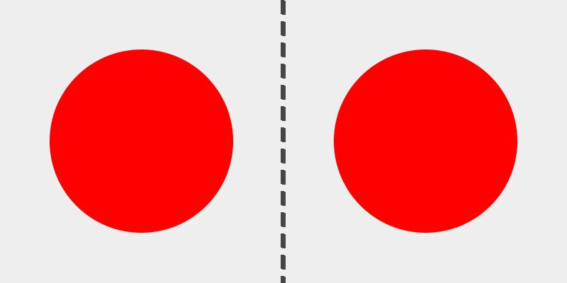
Keseimbangan pada desain
Keseimbangan simetris atau formal
Kita dapat mengamati simetri pada banyak aspek di alam, seperti pada wajah manusia atau bentuk kupu-kupu.
Keseimbangan simetris atau formal dicapai dengan mencerminkan objek pada satu atau beberapa sumbu. Gambar di samping adalah sebuah contoh simetri yang reflektif, di mana dua benda saling bercermin pada sumbu vertikal.
Notes:
Image from https://uxengineer.com/principles-of-design/balance/

Slide 35
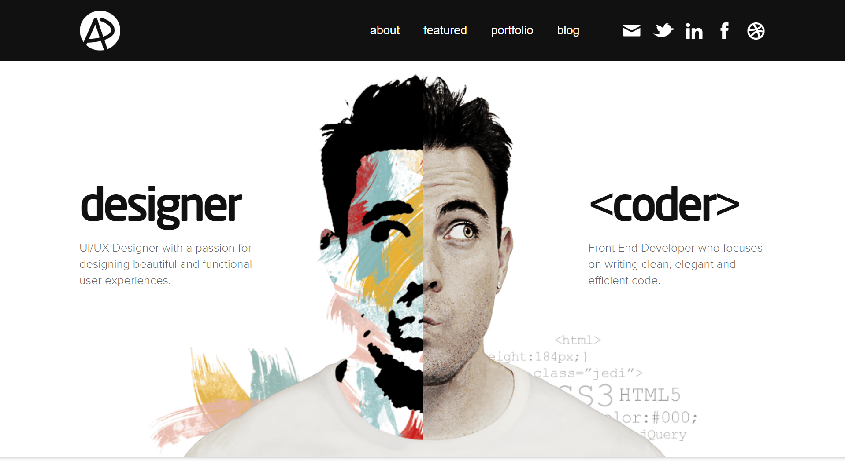
Keseimbangan pada desain
Keseimbangan simetris sering digunakan untuk mengekspresikan nuansa anggun, elegan, atau formalitas. Namun, terlalu banyak simetri dalam desain dapat membuat desain membosankan.
Dalam gambar berikut, Adham Dannaway menggunakan keseimbangan simetris, pada waktu yang sama juga membedakan kedua sisi, cukup untuk membuat hal-hal lebih menarik.
Notes:
Image from https://uxengineer.com/principles-of-design/balance/

Slide 36
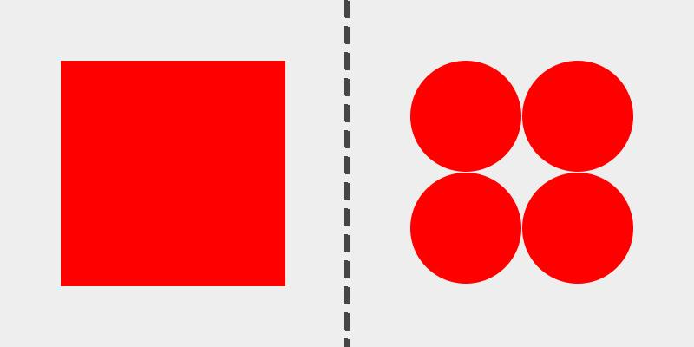
Keseimbangan pada desain
Keseimbangan asimetris atau informal
Kita juga dapat mengalami asimetri di alam, dapat dilihat pada pepohonan atau formasi batuan. Sesuai dengan katanya, "asimetri" menunjukkan kurangnya simetri. Keseimbangan juga dapat diciptakan dengan elemen asimetris.
Notes:
Image from https://uxengineer.com/principles-of-design/balance/

Slide 37
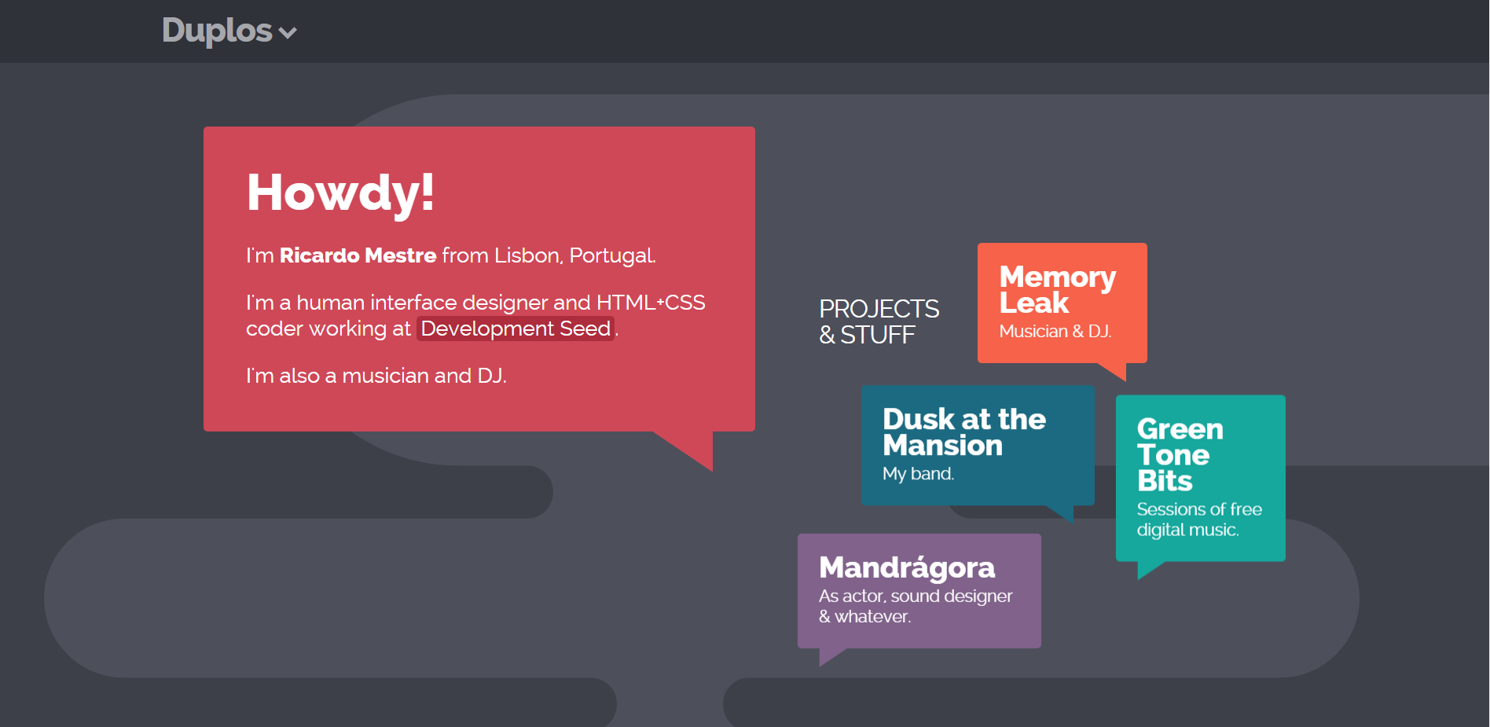
Keseimbangan pada desain
Berbeda dengan simetri, yang bisa sedikit monoton, asimetri dapat digunakan untuk membuat desain lebih dinamis dan hidup. Pada contoh berikut, Ricardo Mestre menampilkan desain yang menyenangkan dan koheren dengan keseimbangan asimetris.
Notes:
Image from https://uxengineer.com/principles-of-design/balance/

Slide 38
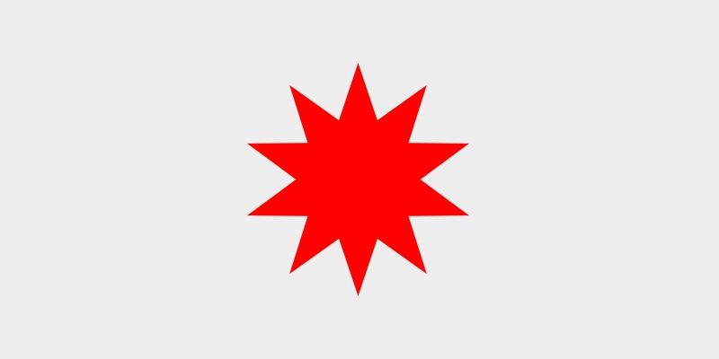
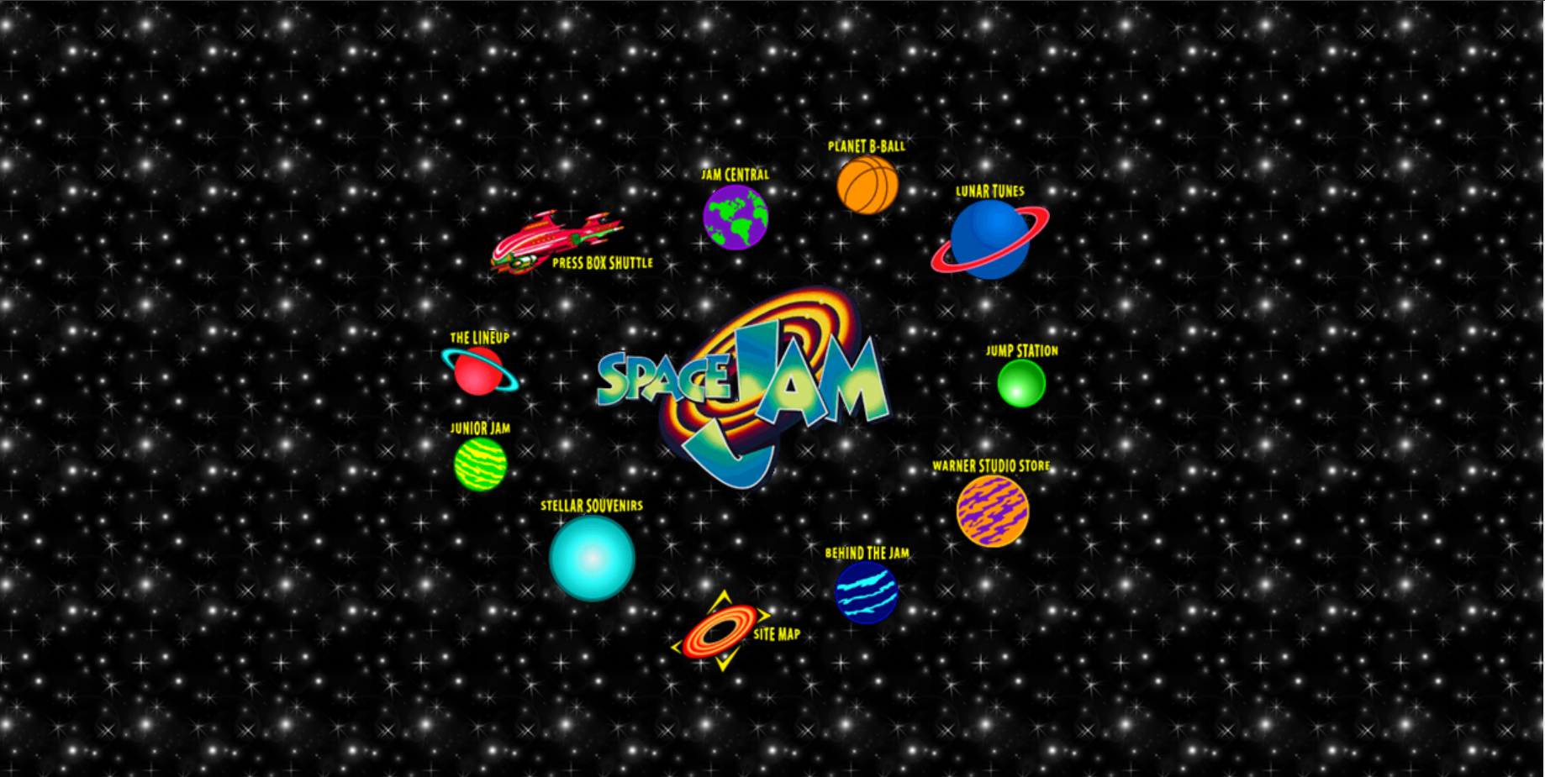
Keseimbangan pada desain
Keseimbangan radial
Keseimbangan radial terbentuk ketika elemen tampak memancar dari sebuah titik atau fokus pusat. Metode ini dapat digunakan untuk menarik perhatian menuju kepada pusat desain yang kamu buat.
Notes:
Image from https://uxengineer.com/principles-of-design/balance/

Slide 39
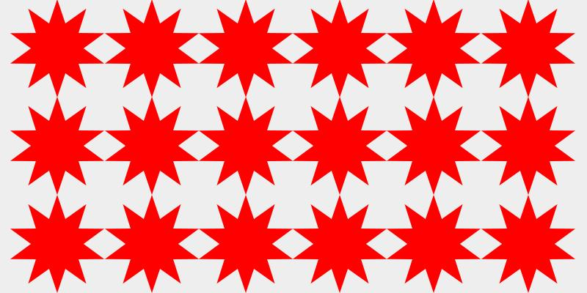
Keseimbangan pada desain
Keseimbangan mosaik/kristalografi
Keseimbangan mosaik atau kristalografi dapat digambarkan sebagai "kekacauan terorganisir". Keseimbangan tersebut dapat terlihat dari sebuah pola atau pengulangan, di mana tidak ada satu elemen pun yang lebih menonjol daripada elemen lainnya.
Notes:
Image from https://uxengineer.com/principles-of-design/balance/

Slide 40
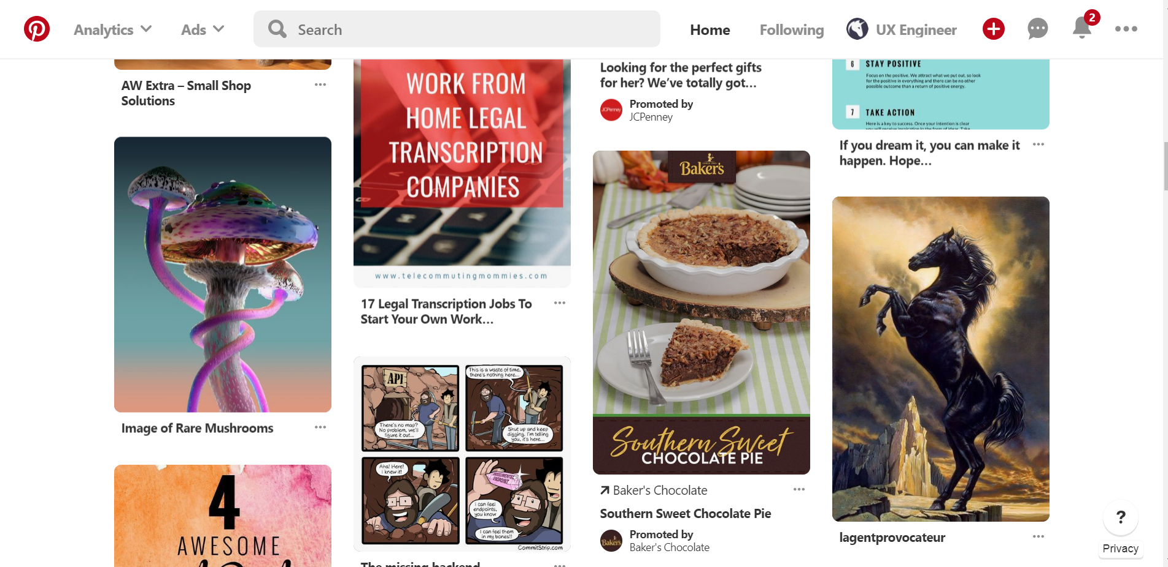
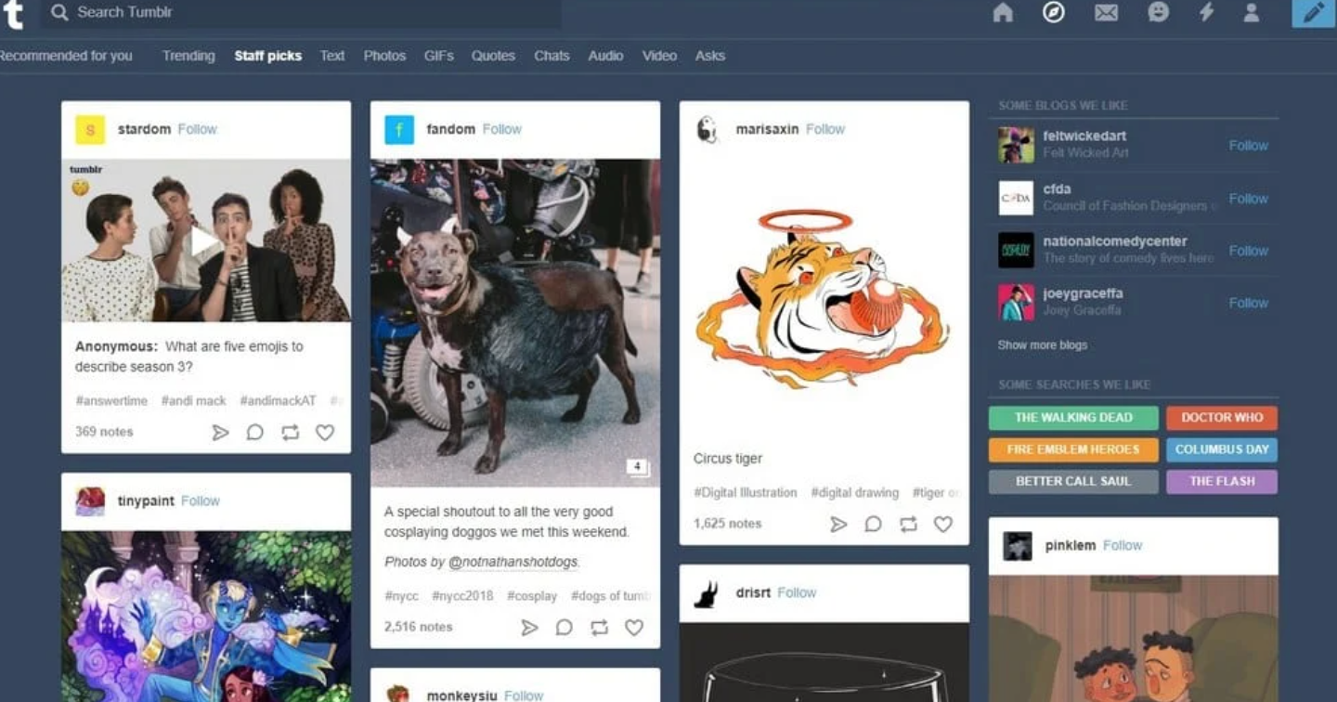
Keseimbangan pada desain
Misalnya, tata letak atau layout Pinterest dan Tumblr adalah salah satu contoh keseimbangan mosaik. Kurangnya keselarasan vertikal antar elemen terasa agak kacau, tetapi keselarasan horizontal dan konsistensi antar elemen membantu mengorganisir kekacauan itu.
Notes:
Image from https://uxengineer.com/principles-of-design/balance/ and https://www.theme-junkie.com/how-to-search-multiple-tags-on-tumblr/

Slide 41
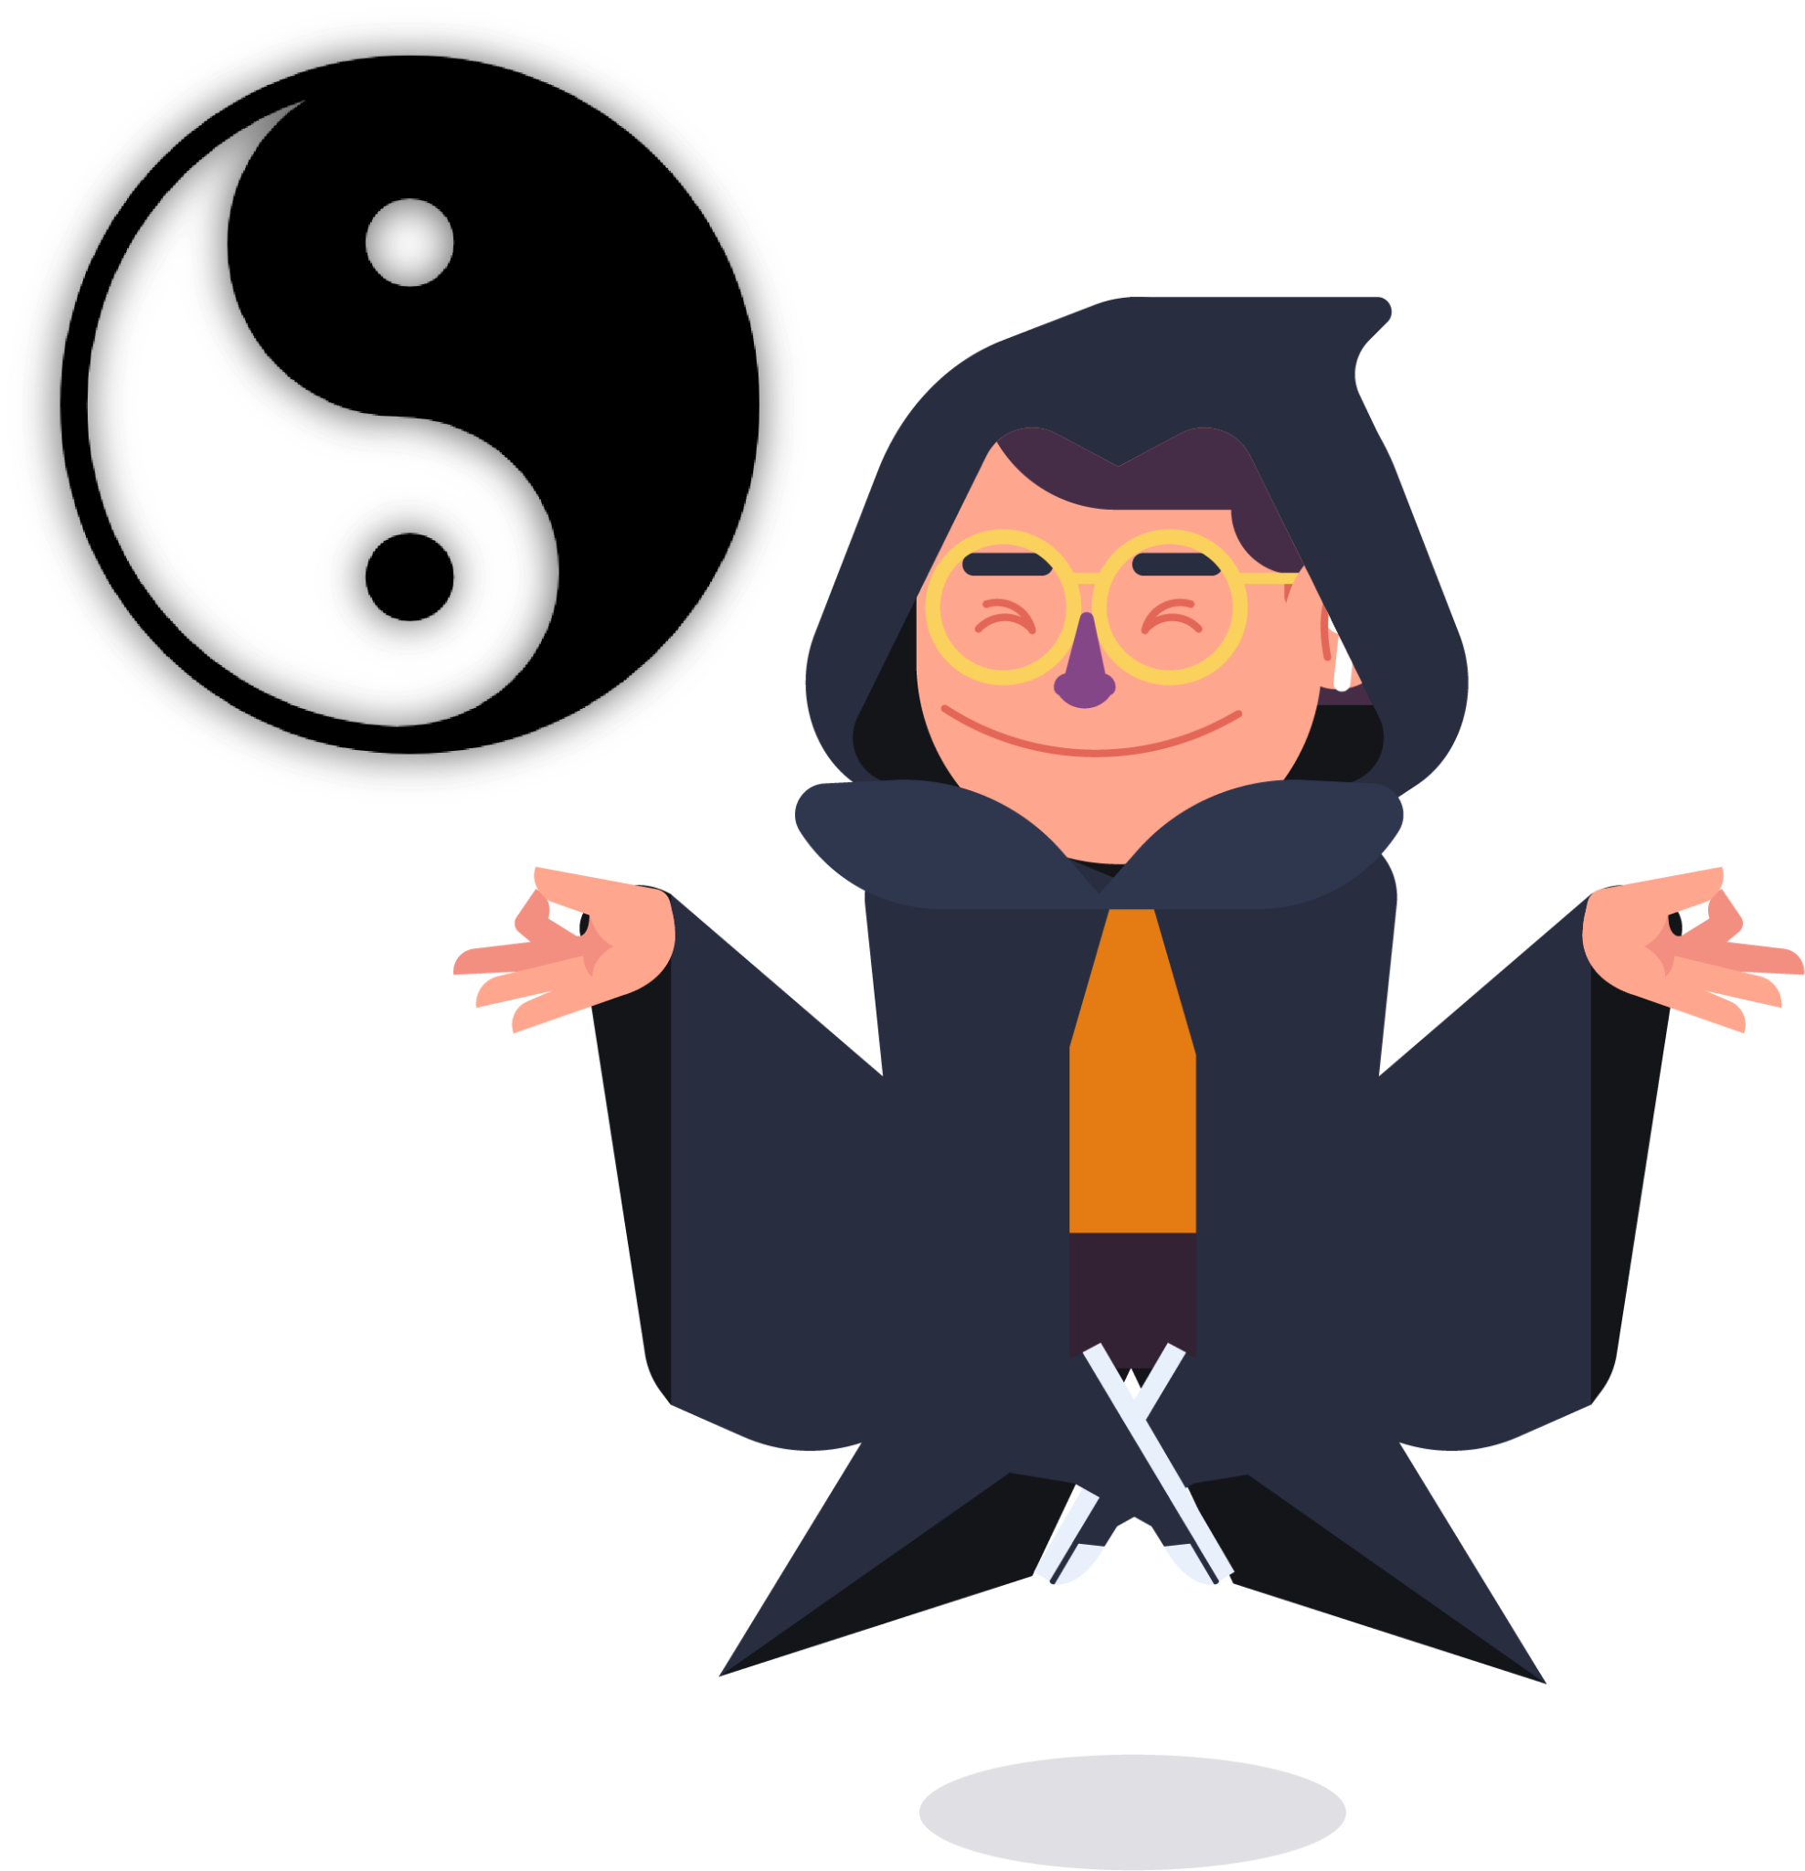
Keseimbangan pada desain
Ketika semuanya seimbang, harmoni tercipta. Keseimbangan dalam desain UI penting untuk mencapai kesatuan rasa dalam keseluruhan desain.
Kurangnya keseimbangan dapat mengakibatkan ketegangan visual, yang pada umumnya perlu dihindari. Namun, jika dilakukan dengan hati-hati, ketegangan visual dapat digunakan untuk mencapai hasil yang diinginkan.
Notes:
Photo by Colton Sturgeon on Unsplash

Slide 42

Keseimbangan pada desain
Saat mendesain tata letak, ambil langkah dan tanyakan pada diri sendiri apakah komposisi keseluruhan terasa seimbang.
Jika satu elemen menarik terlalu banyak perhatian, kamu bisa bereksperimen dengan ukuran, warna, kontras, atau kepadatan untuk membantu mendistribusikan ulang bobot visual.
Notes:
Photo by Colton Sturgeon on Unsplash

Slide 43

Penjajaran pada desain
Setelah komposisi dirasa seimbang, kita perlu memperhatikan elemen-elemen dalam desain agar mencapai kesejajaran tertentu.
Selanjutnya, kita akan mempelajari penjajaran pada desain untuk mengoptimalkan pengalaman pengguna.

Slide 44
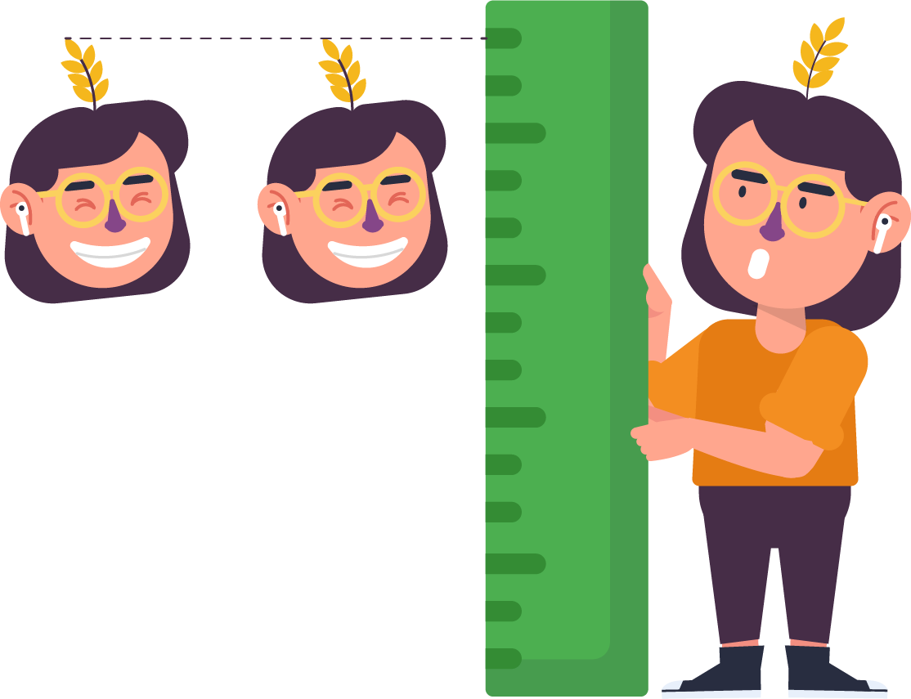
Penjajaran pada desain
Penjajaran
Penjajaran atau alignment seringkali diabaikan karena sifatnya yang tidak terlihat. Kita perlu mengingat bahwa kesatuan adalah tujuan akhir dari desain kita. Penjajaran dapat membantu kita menciptakan rasa kesatuan dengan membuat struktur dan menghubungkan elemen dengan cara yang halus namun berdampak. Pada sesi ini kita akan membahas berbagai jenis penjajaran dan cara menggunakannya dalam desain UI.
Notes:
Photo by Simone Hutsch on Unsplash

Slide 45
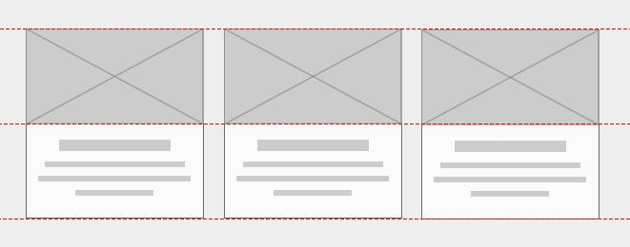
Penjajaran pada desain
1) Penjajaran vertikal
Penjajaran vertikal atau vertical alignment mendapatkan namanya bukan karena garis horizontal yang tidak terlihat, tetapi karena ruang vertikal di dalam elemen disejajarkan dengan yang lain.
Saat elemen tengah, atas, dan atau bawah sejajar pada garis horizontal yang tidak terlihat, artinya kamu telah membuat penjajaran vertikal.
Penjajaran vertikal ada dua macamnya, yaitu vertikal atas atau bawah, dan vertikal terpusat.
Notes:
Image from https://uxengineer.com/principles-of-design/alignment/

Slide 46
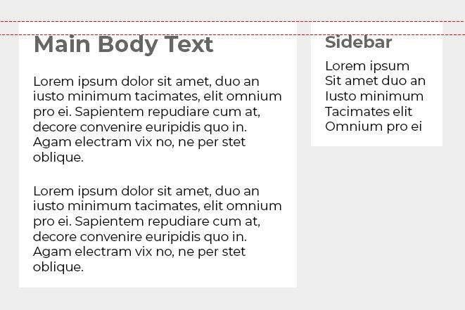
Penjajaran pada desain
Penjajaran vertikal atas atau bawah
Ketika ketinggian dua atau lebih elemen berbeda secara drastis, kita bisa menyelaraskannya secara vertikal bagian atas atau bawahnya.
Pada contoh di samping, kita meratakan bagian body dengan sidebar. Perhatikan bagaimana kedua wadah dan judulnya disejajarkan untuk membuat hubungan antara kedua elemen
Notes:
Image from https://uxengineer.com/principles-of-design/alignment/

Slide 47
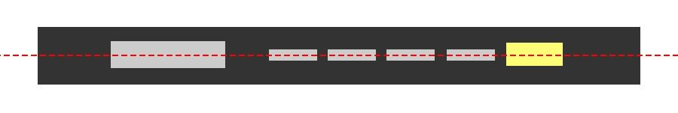

Penjajaran pada desain
Penjajaran vertikal terpusat
Ketika ketinggian elemen variasinya tidak begitu drastis, menjadi masuk akal untuk menyelaraskannya secara vertikal di tengah.
Dalam contoh di samping, kita memiliki penjajaran vertikal terpusat untuk setiap elemen navigasi di header.
Notes:
Image from https://uxengineer.com/principles-of-design/alignment/ and https://dribbble.com/shots/14345813-Nav-Polish

Slide 48
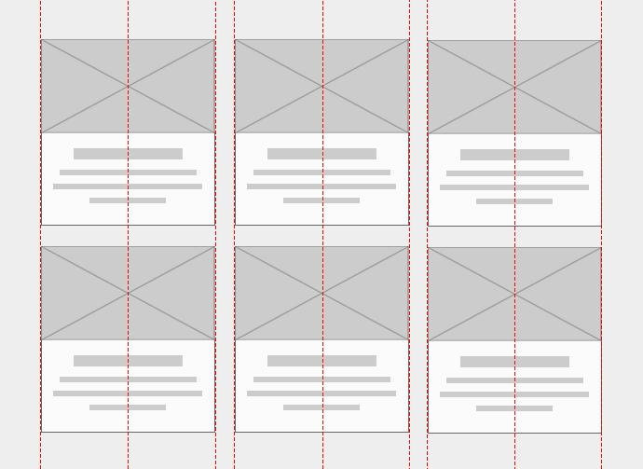
Penjajaran pada desain
2) Penjajaran horizontal
Ketika bagian tengah, sisi kiri dan atau kanan elemen sejajar pada garis vertikal yang tidak terlihat, kamu bisa membuat penjajaran horizontal.
Seperti halnya penjajaran vertikal, kamu nggak perlu menjajarkan semua sisinya. Ada banyak kasus di mana hanya satu penjajaran saja cukup; bisa di kiri, kanan, atau tengah.
Ia juga memiliki dua opsi penjajaran, yakni penjajaran horizontal kanan atau kiri, dan terpusat.
Notes:
Image from https://uxengineer.com/principles-of-design/alignment/

Slide 49
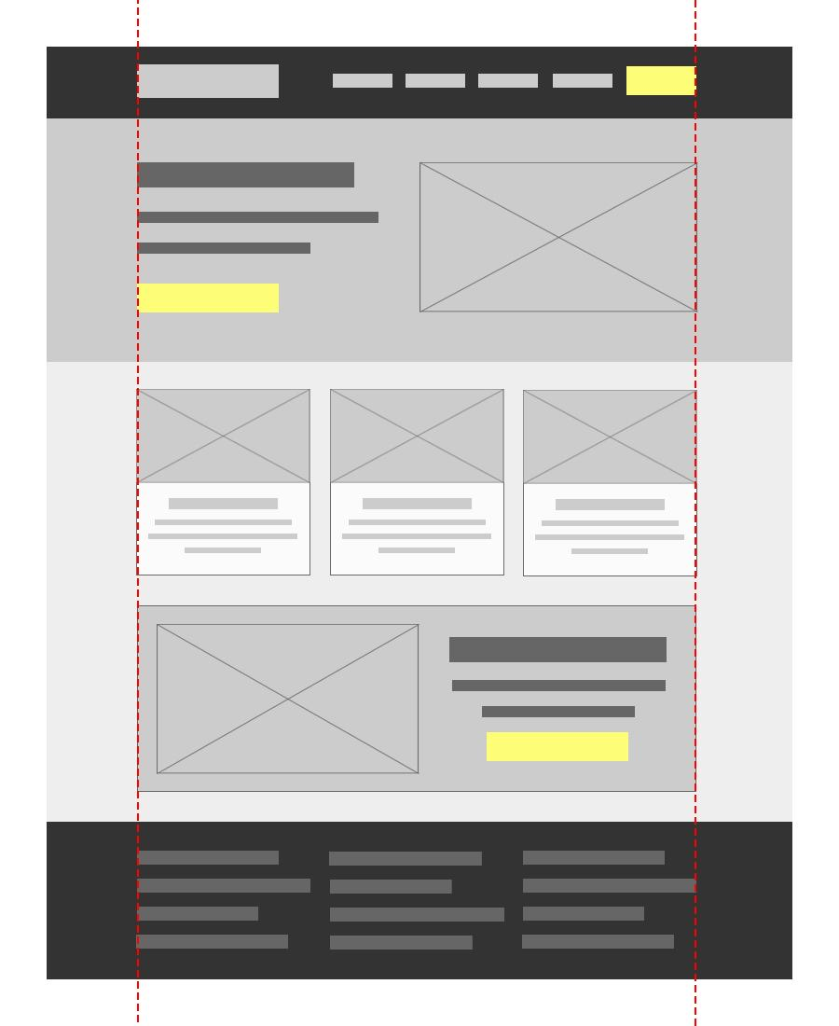
Penjajaran pada desain
Penjajaran horizontal kiri atau kanan
Saat mendesain layout, cara termudah untuk memastikan kiri dan kanan rata adalah dengan menetapkan lebar maksimum untuk semua konten dari awal.
Kotak imajiner yang menetapkan lebar maksimum akan memastikan elemen mempunyai rata kiri dan kanan yang konsisten.
Notes:
Image from https://uxengineer.com/principles-of-design/alignment/

Slide 50
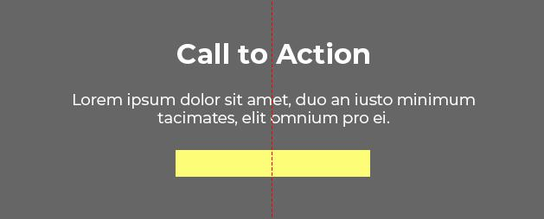
Penjajaran pada desain
Penjajaran horizontal terpusat
Penjajaran horizontal terpusat dapat berguna bila kamu memiliki elemen-elemen dalam satu baris.
Kasus penggunaan paling umum untuk penjajaran ini adalah pada pop-ups atau dialogue boxes.
Notes:
Image from https://uxengineer.com/principles-of-design/alignment/

Slide 51
Penjajaran pada desain
Namun, ingatlah bahwa dalam sebagian besar kasus, teks harus disejajarkan ke kiri, sebab kebanyakan audiens membaca dari kiri ke kanan.
Penjajaran kiri membantu mata membaca secara runut dari satu baris ke baris berikutnya. Keterbacaan atau readability mulai berkurang ketika kita menggunakan penjajaran tengah atau kanan.
Notes:
Image from https://uxengineer.com/principles-of-design/alignment/

Slide 52
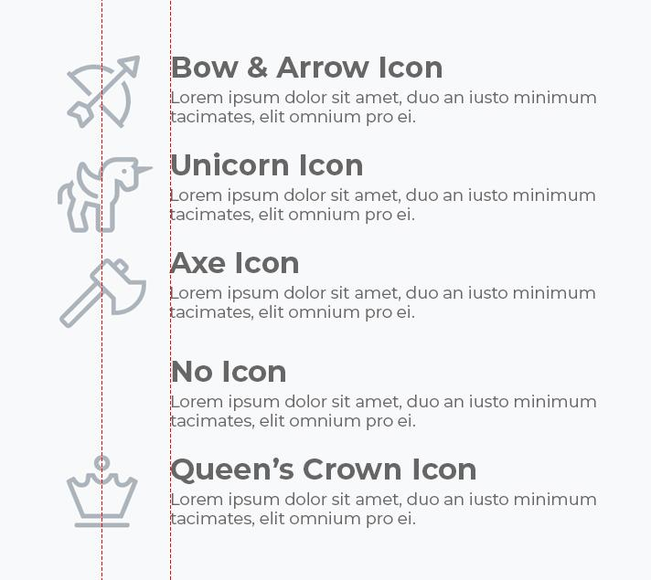
Penjajaran pada desain
3) Penjajaran objek media
Objek media adalah file yang dapat ditampilkan atau dieksekusi sebagai bagian dari dokumen HTML. Contohnya termasuk file grafik, audio dan video, dan applet Java. Pada contoh di samping, objek media yang digunakan adalah ikon-ikon dengan teks. Model seperti itu mudah berakhir dengan ketidaksejajaran.
Salah satu cara untuk menjajarkannya ialah ikon rata di tengah, dan teks rata kiri.
Notes:
Image from https://uxengineer.com/principles-of-design/alignment/

Slide 53
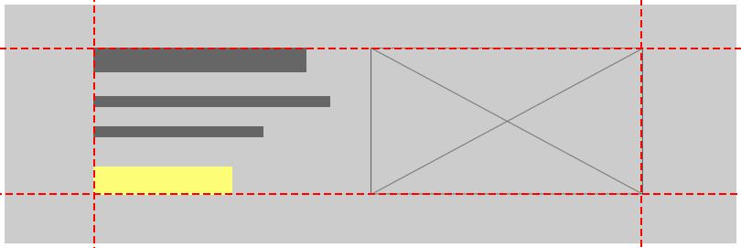
Penjajaran pada desain
4) Penjajaran tepi
Penjajaran tepi terjadi ketika kita meratakan satu atau banyak sudut secara vertikal dan horizontal. Dengan menambatkan elemen pada setiap sudut, lebih mudah untuk mengarahkan mata pengguna dari satu elemen ke elemen berikutnya.
Notes:
Image from https://uxengineer.com/principles-of-design/alignment/

Slide 54
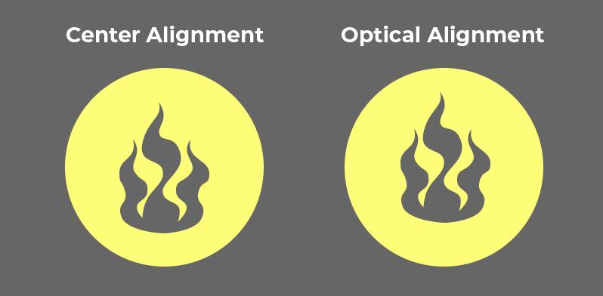
Penjajaran pada desain
5) Penjajaran optikal
Dalam kasus penjajaran ini, kamu perlu lebih cermat menggunakan mata untuk menyesuaikan perataan menurut apa yang terlihat paling baik.
Pada contoh disamping, ikon kiri dipusatkan secara vertikal dan horizontal di dalam lingkaran. Namun, bagian bawah ikon secara visual lebih berat daripada bagian atas. Ikon kanan disejajarkan secara optik di dalam lingkaran agar tampak lebih seimbang.
Notes:
Image from https://uxengineer.com/principles-of-design/alignment/

Slide 55
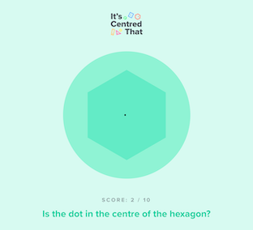
Penjajaran pada desain
Mari bermain “It’s Centered That!”
Yuk uji keterampilan optikal kamu dalam melihat penjajaran!
Di permainan ini, ada 10 level dengan beragam bentuk yang harus kamu selesaikan untuk memenangkannya. Instruksinya, kamu harus menjawab apakah posisi titik sudah berada di tengah objek atau belum.
Klik link di bawah ini untuk menantang dirimu sendiri dan temanmu, gengs ~
https://www.supremo.co.uk/designers-eye
Notes:
Image from https://designtaxi.com/news/402553/Fun-Quiz-Determines-If-Your-Designer-s-Eye-For-Composition-Is-In-Perfect-Shape/

Slide 56
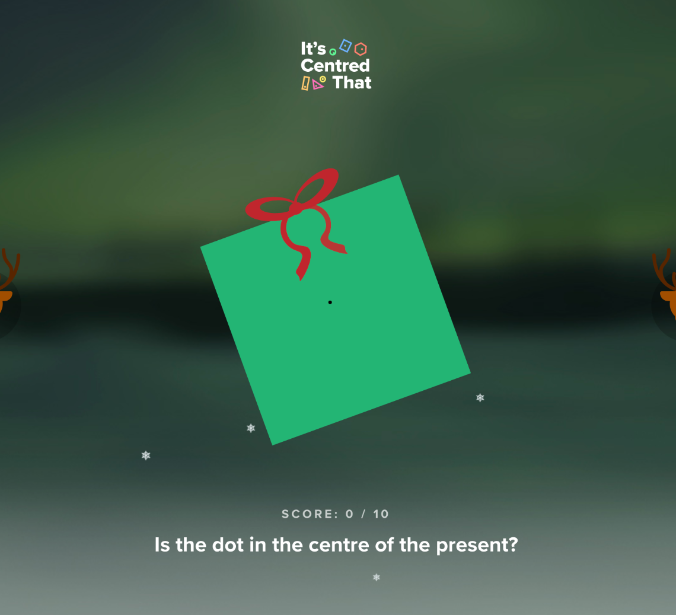
Penjajaran pada desain
Belum cukup? Coba versi lain dari “It’s Centered That!”
“It’s centred that!” juga ada dalam versi Natal yang lebih menantang. Coba lagi yuk! Berikut linknya ya:
https://www.supremo.co.uk/designers-eye-christmas
Notes:
Image from https://www.supremo.co.uk/designers-eye-christmas/?playagain

Slide 57
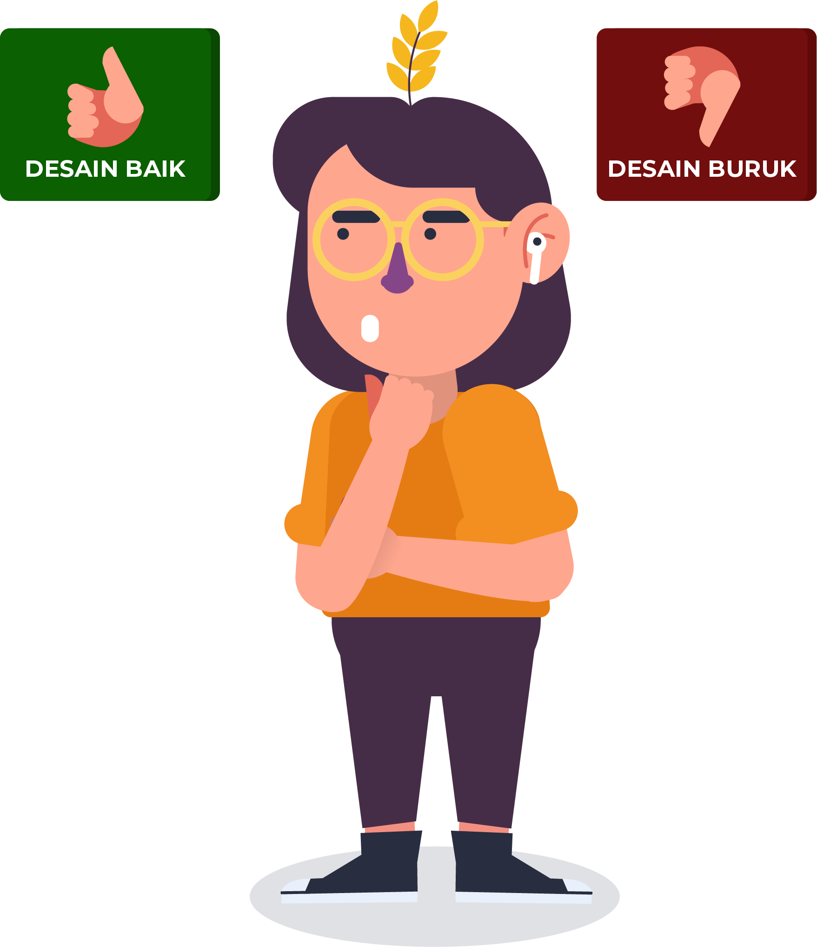
Membedakan desain yang baik dan buruk
Nah, kita sudah mempelajari indikator apa saja yang bisa membuat desain lebih baik atau justru memperburuknya.
Sekarang, mari kita coba terapkan untuk membedakan desain yang baik dan buruk.

Slide 58

Membedakan desain yang baik dan buruk
Membedakan desain yang baik dan buruk
Ada beberapa karakteristik yang dimiliki oleh produk dengan desain UI/UX yang kurang baik, mari kita telaah beberapa karakteristik tersebut.
Notes:
Image from https://careerfoundry.com/en/blog/ui-design/common-ui-design-mistakes/

Slide 59
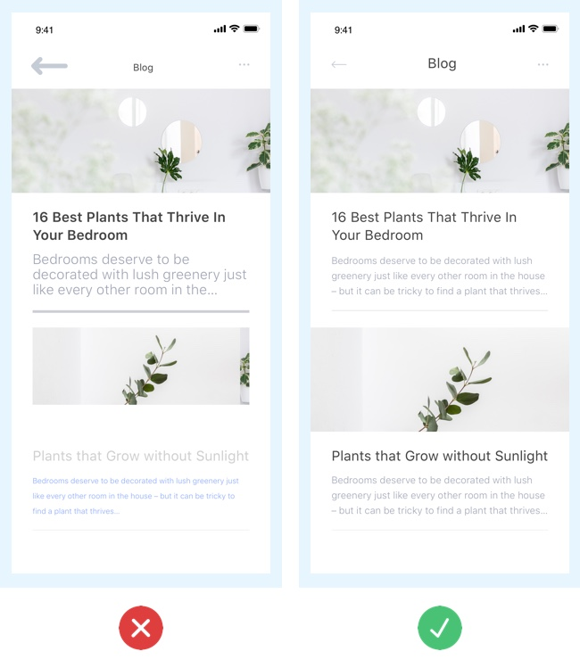
Membedakan desain yang baik dan buruk
Mempunyai kompleksitas yang tidak terlalu penting
Seringkali, dalam upaya untuk menunjukkan kreativitas berlebih, desainer menumpuk elemen-elemen desain yang tidak diperlukan pada situs atau aplikasi mereka.
Notes:
Image from https://careerfoundry.com/en/blog/ui-design/common-ui-design-mistakes/

Slide 60
Membedakan desain yang baik dan buruk
Tumpukkan elemen-elemen yang tidak penting dan berlebih dapat membuat pengguna bingung dan sulit mengakses informasi.
Menurut kamu, elemen apa saja yang membuat gambar di kiri menjadi tidak seimbang?
Notes:
Image from https://careerfoundry.com/en/blog/ui-design/common-ui-design-mistakes/

Slide 61
Membedakan desain yang baik dan buruk
Pengguna tidak dilibatkan
Ketika pengguna berselancar di situs kamu, mereka ada di sana untuk berinteraksi dengan merek yang kamu buat.
Oleh karena itu, komunikasi tidak boleh satu arah dalam web tersebut karena kurangnya dialog serta interaktivitas bisa mengurangi pengalaman pengguna.
Notes:
Image from https://cms2cms.com/blog/microinteraction-design-makes-huge-impact-user-experience/

Slide 62
Membedakan desain yang baik dan buruk
Untuk mengatasinya, gunakan plugin media sosial seperti tombol share, like dan fitur untuk berkomentar.
Dengan memadukan pengalaman media sosial dengan situs kamu, bisa membantu memicu interaksi pengguna di situs kamu.
Notes:
Image from https://cms2cms.com/blog/microinteraction-design-makes-huge-impact-user-experience/

Slide 63
Membedakan desain yang baik dan buruk
Mempunyai informasi kontak yang kurang
Coba bayangkan, akhirnya kamu menemukan situs produk atau layanan yang kamu cari.
Karena sudah yakin dengan informasi yang tercantum di sana, kemudian kamu berencana untuk membeli atau menyewa layanan mereka.
Notes:
Image from https://dribbble.com/shots/3894493-Contact-form-submit-animation

Slide 64
Membedakan desain yang baik dan buruk
Masalahnya, nggak ada informasi kontak bisnis di laman tersebut, nggak ada formulir yang harus diisi, nggak ada alamat kantor ataupun nomor telepon. Jengkel nggak sih?
Pada akhirnya, kejadian seperti ini membuat pengalaman pengguna di situs tersebut tidak berjalan lancar.
Notes:
Image from https://dribbble.com/shots/3894493-Contact-form-submit-animation

Slide 65
Membedakan desain yang baik dan buruk
Tidak responsif maupun adaptif Di zaman sekarang ini, situs web responsif yang mengharuskan pengguna untuk zoom in atau zoom out pada perangkat seluler kurang digemari.
Meskipun zooming in dan out tidak sulit, pertimbangkanlah pengguna dengan jari-jari gemuk dan penglihatan yang kurang baik saat membuat desain. Tidak semua dari kita diberkati dengan ujung jari yang gesit.
Notes:
Image from https://dribbble.com/shots/1708084-Responsive-Design-Animation

Slide 66
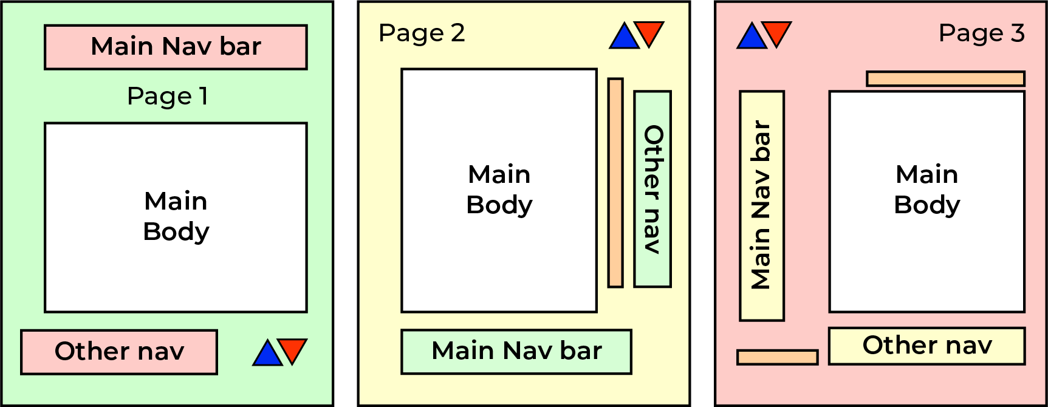
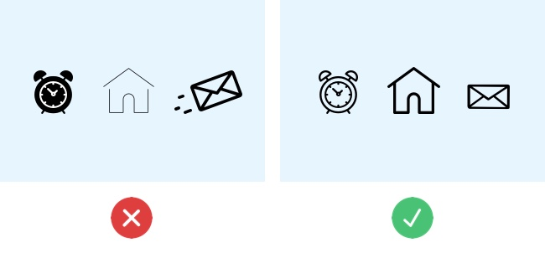
Membedakan desain yang baik dan buruk
Tidak menggunakan elemen-elemen desain dengan konsisten Tidak hanya elemen-elemen desain, tata letak atau layout desain pun perlu konsistensi supaya pengguna tidak bingung, dapat menemukan informasi serta navigasi dengan mudah. Pada contoh di samping, bisa kita lihat bahwa desain kita akan lebih berantakan jika kita menggunakan ikon yang berbeda style-nya.
Notes:
Image from https://www.blog.digitecintl.com/bad-ui-ux-how-to-scare-people-away/ and https://careerfoundry.com/en/blog/ui-design/common-ui-design-mistakes/

Slide 67
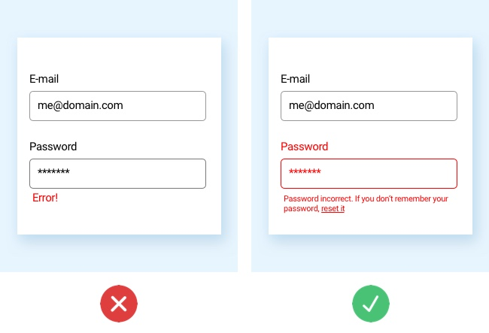
Membedakan desain yang baik dan buruk
Menggunakan formulir yang membingungkan
Dalam membuat formulir, kita perlu berhati-hati dan memastikan bahwa pengguna tidak akan kebingungan untuk mengisinya.
Pertama, gunakan bahasa yang jelas. Kedua, kalau bagian yang perlu diisi oleh pengguna terlalu banyak, bagilah formulir tersebut menjadi step-step terpisah dan gunakan progress bar pada setiap step.
Notes:
Image from https://careerfoundry.com/en/blog/ui-design/common-ui-design-mistakes/

Slide 68
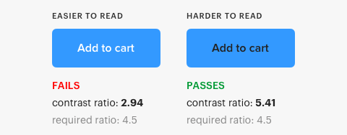
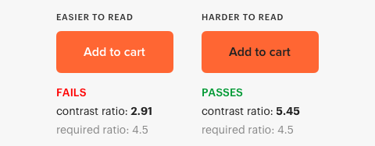
Membedakan desain yang baik dan buruk
Mempunyai keterbacaan rendah
Keterbacaan atau readability yang rendah bisa dikarenakan berbagai hal. Misalnya, dari kontras warna yang kurang, ukuran font yang kecil, tipe font yang italic, dan lain-lain.
Apapun sebabnya, keterbacaan adalah hal yang sangat penting pada desain. Jangan sampai kamu mengurangi keterbacaan karena ingin membuat desain terlihat lebih indah.
Notes:
Image from https://careerfoundry.com/en/blog/ui-design/common-ui-design-mistakes/

Slide 69
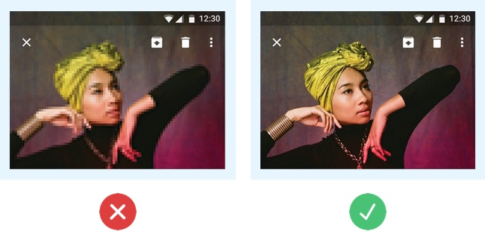
Membedakan desain yang baik dan buruk
Menggunakan gambar yang tidak relevan atau berkualitas rendah
Foto di antarmuka (interface) desain kamu akan membantu pengguna mencerap informasi, maka pilihlah gambar dengan baik.
Notes:
Image from https://careerfoundry.com/en/blog/ui-design/common-ui-design-mistakes/

Slide 70
Membedakan desain yang baik dan buruk
Ingatlah tip-tip berikut saat memilih gambar:
Hindari foto yang tidak relevan.
Tampilkan foto yang terkait dengan layanan atau produk kamu.
Gunakan gambar yang berkualitas tinggi.
Pilih foto yang kreatif dan realistis. Hindari foto stok atau rekayasa.
Notes:
Image from https://careerfoundry.com/en/blog/ui-design/common-ui-design-mistakes/

Slide 71
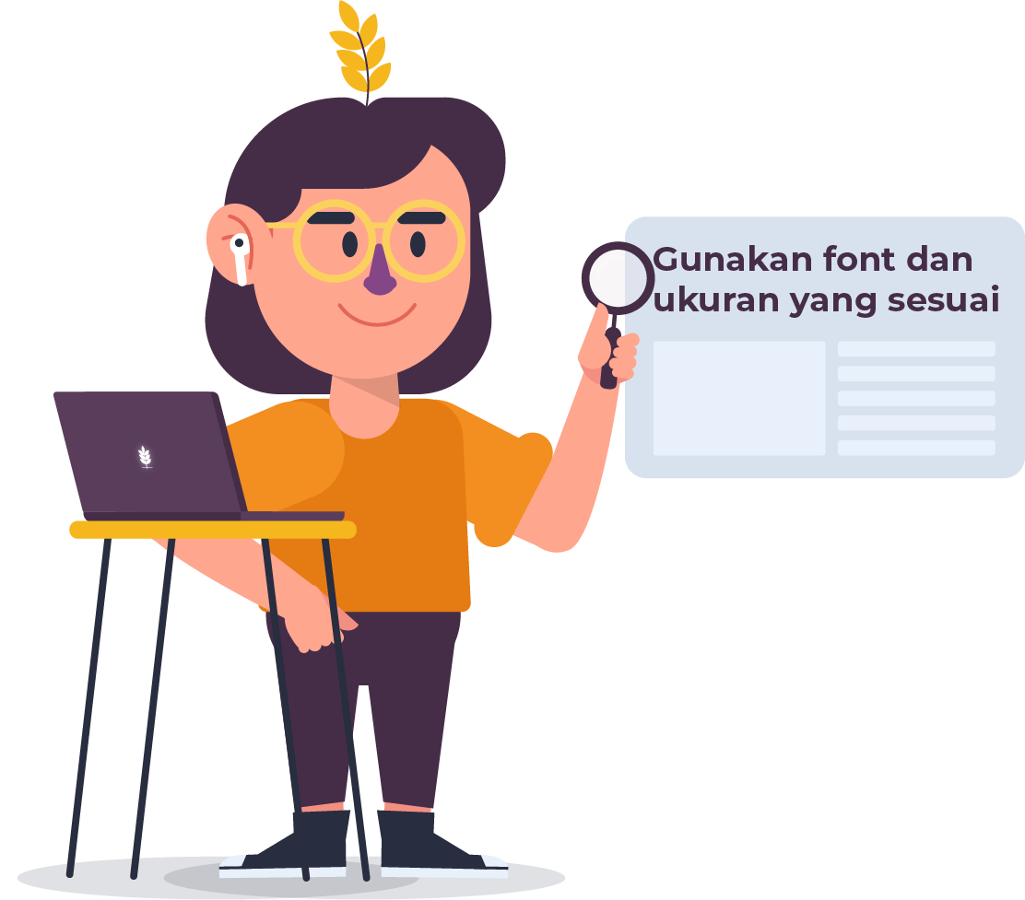
Membedakan desain yang baik dan buruk
Hal yang perlu kamu ketahui
Kebanyakan orang memindai konten sebelum membacanya. Ketika pemindaian tampak menarik, mereka akan membaca sekilas; dan jika kontennya menarik, maka mereka akan membacanya lebih lanjut.
Sehingga, buatlah teks dalam desain kamu mudah dipindai. Selain itu, gunakanlah font dan ukuran yang sesuai.

Slide 72
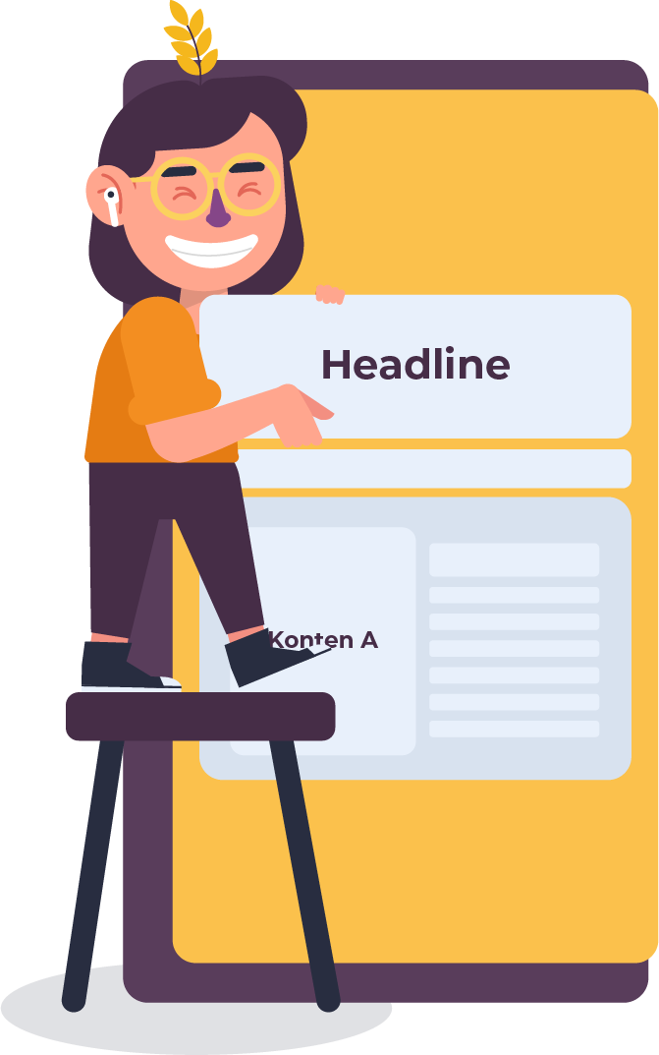
Membedakan desain yang baik dan buruk
Terakhir, namun tidak kalah pentingnya, adalah terkait konten. Pastikan konten kamu relevan untuk sasaran audiens kamu dan mudah dibaca. Ingat, antarmuka pengguna adalah bagaimana situs berinteraksi dengan pengguna.

Slide 73

Saatnya kita
Quiz!

Slide 74
Quiz
1. Supaya bisa mengarahkan atau mengalihkan perhatian pengguna dari sebuah item pada desain, maka menggunakan…
Warna
Tekstur
Kontras
Semua

Slide 75
Quiz
1. Kamu bisa mengarahkan atau mengalihkan perhatian pengguna dari sebuah item pada desain menggunakan…
Warna
Tekstur
Kontras
Semua
Warna, tekstur dan kontras dapat mengarahkan perhatian pada atau mengalihkan perhatian pengguna dari sebuah item pada desain.

Slide 76
Quiz
2. Penjajaran tepi terjadi ketika kita…
Memusatkan elemen secara vertikal dan horizontal di dalam lingkaran.
Meratakan satu atau banyak sudut secara vertikal dan horizontal.
Meratakan satu atau banyak sudut secara horizontal.
Meratakan satu atau banyak sudut secara vertikal.

Slide 77
Quiz
2. Penjajaran tepi terjadi ketika kita…
Memusatkan elemen secara vertikal dan horizontal di dalam lingkaran.
Meratakan satu atau banyak sudut secara vertikal dan horizontal.
Meratakan satu atau banyak sudut secara horizontal.
Meratakan satu atau banyak sudut secara vertikal.
Penjajaran tepi terjadi ketika kita meratakan satu atau banyak sudut secara vertikal dan horizontal.

Slide 78
Quiz
3. Desain adaptif akan mengkonfigurasi ulang semua elemen desain, baik itu dilihat di desktop, laptop, tablet, atau ponsel. Sedangkan desain responsif dibuat menyesuaikan dengan ukuran layar pengguna. Pernyataan ini adalah…
Salah
Benar

Slide 79
Quiz
3. Desain adaptif akan mengkonfigurasi ulang semua elemen desain, baik itu dilihat di desktop, laptop, tablet, atau ponsel. Sedangkan desain responsif dibuat menyesuaikan dengan ukuran layar pengguna. Pernyataan ini…
Salah
Benar
Desain responsif akan mengkonfigurasi ulang semua elemen desain baik itu dilihat di desktop, laptop, tablet, atau ponsel. Desain adaptif dibuat menyesuaikan dengan ukuran layar pengguna.

Slide 80
Quiz
4. Berikut adalah beberapa tip untuk memilih gambar yang baik, kecuali…
Hindari foto yang tidak relevan.
Gunakan gambar yang berkualitas tinggi.
Gunakan foto stok.
Tampilkan foto yang terkait dengan layanan/produk.

Slide 81
Quiz
4. Berikut adalah beberapa tip untuk memilih gambar yang baik, kecuali…
Hindari foto yang tidak relevan.
Gunakan gambar yang berkualitas tinggi.
Gunakan foto stok.
Tampilkan foto yang terkait dengan layanan / produk.
Menggunakan stok foto bukanlah pilihan terbaik untuk desain kamu. Stok foto terbukti menurunkan tingkat konversi dan tidak mencerminkan keaslian (authenticity).

Slide 82
Quiz
5. Berikut adalah beberapa best practices yang perlu kamu ingat untuk membuat desain yang baik, kecuali…
Gunakan elemen-elemen secara konsisten.
Gunakan warna dan tekstur secara strategis.
Tumpuk elemen-elemen desain supaya terlihat lebih kreatif.
Jaga keseimbangan desain.

Slide 83
Quiz
5. Berikut adalah beberapa best practices yang perlu kamu ingat untuk membuat desain yang baik, kecuali…
Gunakan elemen-elemen secara konsisten.
Gunakan warna dan tekstur secara strategis.
Tumpuk elemen-elemen desain supaya terlihat lebih kreatif.
Jaga keseimbangan desain.
Menumpuk elemen-elemen desain hanya untuk terlihat lebih kreatif bukanlah suatu best practice. Elemen yang tidak penting dan mengurangi kemudahan pengguna lebih baik tidak dimasukkan dalam desain.

Slide 84
Referensi dan bacaan lebih lanjut
Referensi dan bacaan lebih lanjut
1) The Elements of User Experience: User-Centered
Design for the Web and Beyond (2nd Edition) by Jesse
James Garrett
2) Information Architecture for the World Wide Web:
Designing Large-Scale Web Sites by Peter Morville and
Louis Rosenfeld 3) 10 Characteristics Of A Bad User Experience by Usability Geek 4) 10 Common UI Design Mistakes (And How To Avoid
Them) by Careerfoundry
5) Design Consistency Guide: Best Practices for UI and UX Designers
6) Principles of Design - Alignment by UX Engineer 7) Principles of Design - Balance by UX Engineer

Slide 85

Penutup
Oke, sampai sini dulu pembahasan kita tentang desain baik vs buruk ya. Sekarang jadi lebih paham kan apa aja yang membuat sebuah desain itu bagus dan buruk?
Selanjutnya, kita akan masuk ke bahasan design thinking fase testing part 1, gengs.
See you tomorrow ~

Slide 86




